Slide 1
Выступление на родительском собрании в 1 классе на тему:
«О пользе взаимодействия родителей и учителя-логопеда»
Подготовила:
учитель-логопед
МКОУ «Толпинская средняя общеобразовательная школа»
Фомина Е. А.

Slide 2
Мы должны сами верить в то, чему учим наших детей. (В. Вильсон)

Slide 3
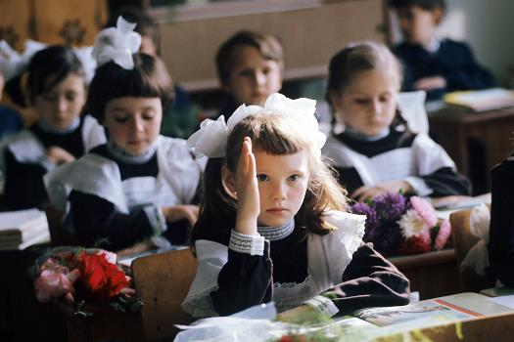
РЕЧЬ
Это визитная карточка любого человека
Это непосредственно процесс общения

Slide 4
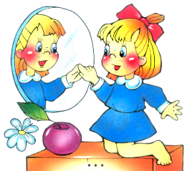
ДЕФЕКТЫ РЕЧИ
оказывают тормозящее действие
Развитие самой речи
Овладение грамотой
Общение с окружающими
Развитие мышления

Slide 5
Дети с нарушениями речи –это дети,
имеющие отклонения в развитии речи при нормальном слухе и сохранном интеллекте.
нарушения произношения
нарушения грамматического строя речи
бедность словарного запаса
нарушения темпа и плавности речи

Slide 6
Речевые нарушения, проявляющиеся в несформированности языковых средств
Фонетические нарушения речи.
Они выражаются в дефектах произношения отдельных звуков или групп звуков.
Фонематические нарушения речи.
Они выражаются в том, что ребёнок не только искаженно произносит те или иные звуки, но и не достаточно их различает, не улавливает акустической и артикуляционной разницы между оппозиционными звуками.
Общее недоразвитие речи (ОНР).
Они выражается в том, что недоразвитие распространяется как на звуковую, так и на смысловую сторону речи.

Slide 7
Фонематические нарушения речи.
Приводят к тому, что дети не достаточно чётко овладевают звуковым составом слова и делают специфические ошибки при чтении и письме:
определение порядка звуков в слове;
пропуск отдельных звуков в слове;
вставление лишних звуков;
перестановка звуков и слогов;
замена звуков (звонкие - глухие, свистящие - шипящие и т. д.);
замена букв по графическому сходству.

Slide 8
Общее недоразвитие речи (ОНР).
Обиходная речь у таких детей более или менее развита. В ситуации обусловленной речи – при выполнении специальных заданий, требующих развёрнутых ответов по определённой учебной теме, доказательств, рассуждений – у таких детей выявляется недостаточное развитие языковых средств:
словарный запас ограничен; дети недостаточно понимают значение многих слов, делают ошибки в процессе их употребления;
в речи наблюдаются аграмматизмы при употреблении предлогов (со спины – из-за; с под стола – из-под и др.), при словоизменении и словообразовании (дерева, стулы, ухи, окны, пени, шкафик, тигрик (тигрёнок), коровята, лошадный (хвост), петухья (голова), кошинная (лапа), ветровый (день).
в активной речи используются преимущественно простые предложения, отмечаются большие затруднения, а часто и полное неумение распространять предложения и строить сложные предложения (сказка «Лиса и журавль» «…. а у лисы туда не хватило рот.»).
у части детей могут сохраняться недостатки произношения звуков, наблюдаться нарушения слоговой структуры слова (акварию, водопрочик, кораблешение и др.).

Slide 9
Из тяжелых нарушений речи чаще всего встречаются алалия, афазия, ринолалия и различного типа дизартрия, также некоторые формы заикания.

Slide 10
На логопедические пункты направляются дети, имеющие различные нарушения устной и письменной речи.
Одной из основных задач логопедических пунктов при общеобразовательных школах является предупреждение и своевременное преодоление нарушений устной и письменной речи и обусловленной ими неуспеваемости по родному языку и другим предметам.
Эти дети требуют особого внимания не только со стороны педагогов, но и родителей.

Slide 11
Между нарушениями устной речи, письма и чтения существует тесная связь и взаимообусловленность.
Дисграфия - специфическое расстройство письменной речи, проявляющееся в многочисленных типичных ошибках стойкого характера и обусловленное несформированностью высших психических функций, участвующих в процессе овладения навыками письма.
Дислексия - специфическое расстройство чтения, проявляющееся в многочисленных ошибках (замены, пропуски букв, несоблюдение их последовательности) стойкого характера.

Slide 12
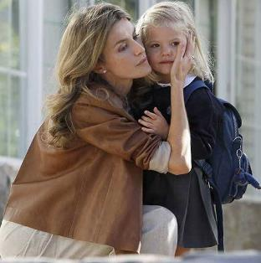
РЕКОМЕНДАЦИИ УЧИТЕЛЯ-ЛОГОПЕДА РОДИТЕЛЯМ УЧАЩИХСЯ 1- 4-х КЛАССОВ
Уважаемые родители!
Если ваш ребенок посещает занятия с учителем-логопедом, знайте, что плохую речь нельзя исправить за два – три занятия. Это длительный процесс, требующий совместных усилий логопеда, ребенка и его родителей.
Чтобы добиться правильного положения губ, языка, быстрого, свободного и четкого произношения звука в речи, нужно много упражняться. Тренируйтесь, пожалуйста, дома! Выполняйте артикуляционную гимнастику.

Slide 15
ВЫПОЛНЕНИЕ КОРРЕКЦИОННО-ЛОГОПЕДИЧЕСКИХ ЗАДАНИЙ В СЕМЬЕ
Логопедическое домашнее задание – это индивидуальная форма учебной деятельности школьника, которая осуществляется без непосредственного руководства и контроля со стороны учителя-логопеда, но по его поручению.
Родители часто спрашивают, сколько нужно заниматься у логопеда? В одних случаях преодоление дефектов длится от 2 до 6 месяцев. В случае общего недоразвития речи от 6 месяцев и более, с обязательной и неукоснительной помощью со стороны родителей, выполняющих домашние задания логопеда вместе с ребенком.

Slide 16
РЕКОМЕНДАЦИИ РОДИТЕЛЯМ ДЛЯ ПОМОЩИ ПРИ ВЫПОЛНЕНИИ ДОМАШНЕГО ЛОГОПЕДИЧЕСКОГО ЗАДАНИЯ
Консультируйтесь с учителем-логопедом, если не понимаете, как правильно выполнять задание, или при испытывании затруднения с подготовкой домашних заданий.
Формируйте положительную мотивацию выполнения домашнего задания, его дальнюю перспективу.
Хвалите ребенка, радуйтесь его положительным результатам.
Не пытайтесь выполнять задание за своего ребёнка, лучше пусть он вообще не сделает домашние задание, чем сделаете его вы.

Slide 17
ЧАСТО ЗАДАВАЕМЫЕ ВОПРОСЫ:
Обязательно ли выполнять логопедическое задание в тот же день, когда это делали в школе, или в тот день, когда его задали? Мы не успеваем выполнить задания вечером.
ОБЯЗАТЕЛЬНО! Если их несколько, главное, чтобы между выполнением был перерыв. Например, одно задание после завтрака, следующее после прогулки или после сна.

Slide 18
Не будет ли это насилие над ребенком?
С самого раннего детства ребенок должен знать слово «надо». Когда логопед говорит родителям: «У вас будут проблемы в школе, потому что в школе учительница не сможет отложить урок до того времени, когда у вашего ребенка появится соответствующее настроение», некоторые родители иронично улыбаются. Фундамент будущего закладывается в раннем возрасте...

Slide 19
Ребенок отказывается выполнять задание самостоятельно. Всё время просит: «Ну сделай ты…» Как вести себя в этом случае?
Предложите ребенку научить вас, как нужно выполнять это задание. Ненавязчиво, используя игровой сюжет, помогите ребенку выполнить - роль логопеда. Попробуйте выполнять задание «по очереди». «Вот это мы сделаем вместе, а следующее задание ты сам. Теперь твоя очередь! Ой, как же у тебя получилось. Я знаю, ТЫ СМОЖЕШЬ так же хорошо выполнить следующее задание и сам».

Slide 20
Нам некогда выполнять домашние задания. Вот чему в школе научите, того ему и хватит.
По стандартам логопедическое занятие в школе длиться не более 15-20 минут и не более 2 раз в неделю. Этого очень мало. Поэтому предусматриваются домашние логопедические задания, которые ребенок выполняет под контролем родителей, по рекомендациям учителя-логопеда. Если 20 минут, к сожалению, у вас нет, то претензии в жизни «а почему наш ребенок делает хуже, чем остальные?», отнесите, прежде всего, к себе! Если сегодня у Вас нет времени «на ребенка», где гарантия, что оно найдется у Вас и впоследствии.

Slide 21
Ну, а если у ребенка не получается, не хочет он дома заниматься? Ну и ничего страшного. Не всем же быть гениями!
Ваш ребенок просто чувствует «никчемность» своего обучения и, прежде всего, Ваше равнодушное отношение к его обучению. Вам необходимо соблюдать все вышеперечисленные рекомендации.

Slide 22
Вы даете нам домашнее задание, чтобы это делали МЫ, родители. А чем же тогда логопед и учитель занимаются в школе? !!!
Домашние задания предусмотрены образовательными стандартами. И не учителя их каждый день «придумывают». Мы даем домашнее задание не для того чтобы Вы доделывали то, что мы «не успели в школе», а для того, чтобы закрепить изученный материал, а также закрепить контакт между Вами, как родителями, и ребенком, который (контакт) в дальнейшем поможет Вам в жизни. Помните, о том, что Ваша цель – научить ребенка не только выполнять задания, но и чувствовать, что Вы всегда, в любой ситуации придете ему на помощь, что его неудачи с Вашей помощью будут успешно преодолены.

Slide 23
То, что упущено в раннем возрасте, упущено навсегда!
Приоритетным решение всегда останется за родителями. Учитель-логопед дает только советы и рекомендации, а желание выполнять их или нет, а так же ответственность за последствия выполнения или невыполнения, останутся только на родителях, так как пострадает, прежде всего, уровень развития Вашего ребенка.

Slide 24
В заключении хочется еще раз отметить, что только в тесном сотрудничестве семьи и педагогов, можно достичь хорошего, качественного и относительно быстрого результата в исправлении и развитии речи ребенка. Преемственность в работе семьи и школы осуществляется через индивидуальные консультации. Обращайтесь, пожалуйста по всем интересующим Вас вопросам. Буду рада помочь.

Slide 25
Не забывайте выполнять все рекомендации учителя-логопеда!
Желаю успехов в обучении вашего ребенка правильной речи!
СПАСИБО ЗА ВНИМАНИЕ!

Slide 26
Источник шаблона:
Ранько Елена Алексеевна
учитель начальных классов
МАОУ лицей №21 г. Иваново
Сайт: http://elenaranko.ucoz.ru/

